Slide 1
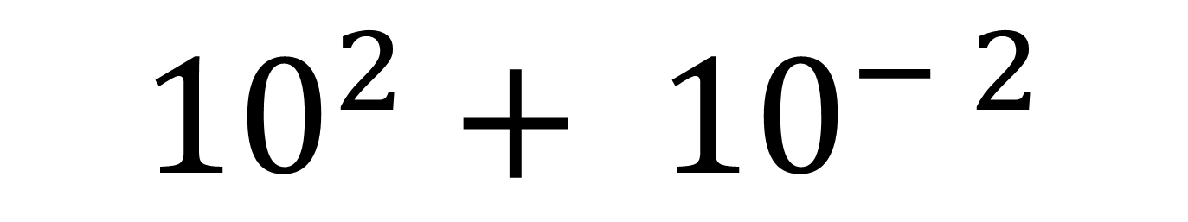
Calculer :
$${10}^{2}+ {10}^{− 2}$$

Slide 2
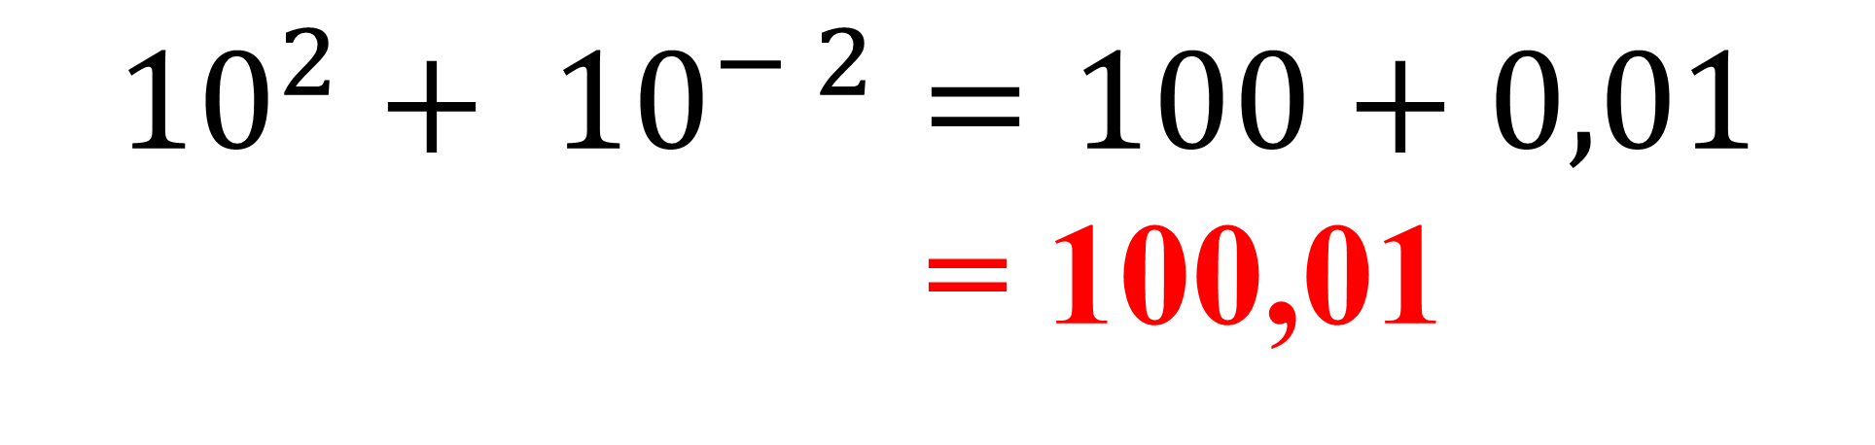
Correction
$${10}^{2}+ {10}^{− 2}=100+0,01$$
= 100,01

Slide 3
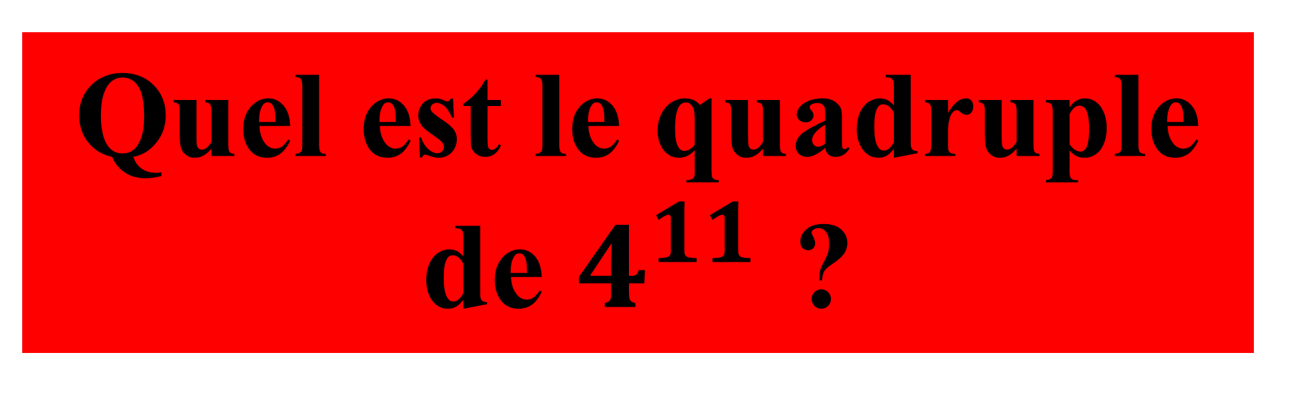
Quel est le quadruple de $4^{11}$ ?

Slide 4
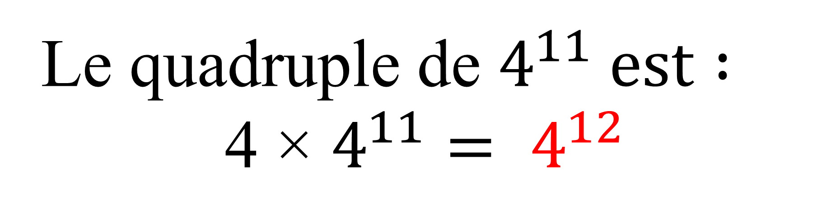
Correction
Le quadruple de $4^{11} est :$
4 × $4^{11}= 4^{12}$

Slide 5

Simplifier
$$\frac{{10}^{8}}{{10}^{2}}$$

Slide 6
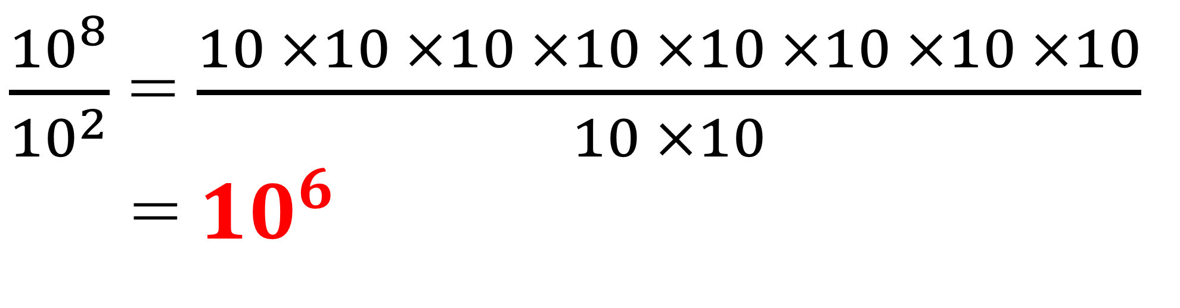
Correction
$\frac{{10}^{8}}{{10}^{2}}$ = $\frac{10 ×10 ×10 ×10 ×10 ×10 ×10 ×10}{10 ×10}$
= ${10}^{6}$
On simplifie par 10 deux fois.

Slide 7

Quelle est la notation
scientifique de $253 000 000 ?$

Slide 8
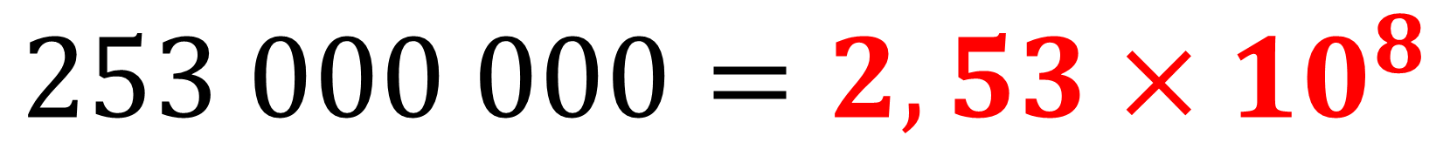
Correction
$$253 000 000=2,53×{10}^{8}$$

Slide 9
Résoudre l’équation
4x + 20 = 6x + 40

Slide 10


Correction
4x + 20 = 6x + 40
4x + 20 – 4x = 6x + 40 – 4x
20 = 2x + 40
20 – 40 = 2x + 40 – 40
- 20 = 2x
$\frac{− 20}{2}$= x
$− 10$= x

